Slide 1
средства музыки, литературы и живописи
Понятовская Юлия Николаевна
учитель начальных классов МОУ гимназия №1 г. Данков Липецкая область
1 слайд
Дорогие ребята, уважаемые взрослые! Я рада снова вас приветствовать в нашей музыкальной гостиной. Сегодня мы с вами будем говорить о произведениях искусства.
- А какие виды искусств вам известны? (музыка, живопись, литература, фотография архитектура, кино, театр)
2 слайд
(по щелчку появление объектов)
- Что такое литература? (стихотворения, рассказы, сказки, повести)
- Что необходимо для создания литературных произведений? (слова)
- Что такое живопись? (это картины)
- Какие жанры живописи вам известны? (пейзаж, потрет, натюрморт)
- Чем их рисуют? (карандашами, фломастерами, красками, углём)
- Итак, поэт рисует словом, художник – красками.
- А знаете ли вы, что рисовать можно музыкой?
- Для этого композитор использует звук. В музыке есть даже такое слово - звукоизобразительность.
- Как вы думаете, что оно обозначает? (звукоизобразительность - это звук + изображение)
3 слайд
(по щелчку анимация объектов)
- Изображение звука или изображение с помощью звука?
- Что можно изобразить звуком? (звуки природы, настроение, чувства)
- Сегодня нам с вами предстоит увидеть и сравнить эти виды искусства, и их изобразительные средства.
4 слайд
(анимация объектов по щелчку, воспроизведение звукового файла по щелчку)
Птичка
Яков Полонский
Пахнет полем воздух чистый...
В безмятежной тишине
Песни птички голосистой
Раздаются в вышине.
Есть у ней своя подруга,
Есть у ней приют ночной,
Средь некошеного луга,
Под росистою травой.
В небесах, но не для неба,
Вся полна живых забот,
Для земли, не ради хлеба,
Птичка весело поет.

Slide 2
Литературно – музыкальная гостиная
Изобразительные
Внемля ей, невольно стыдно
И досадно, что порой
Сердцу гордому завидна
Доля птички полевой!
- О чём хотел рассказать нам поэт?
- Какие слова он для этого использовал?
- Послушайте, как композитор Сергей Прокофьев изобразил пение птицы.
С. Прокофьев «Птичка»
- Какое настроение передали вам звуки музыки? Что вы услышали? Что представили?
- Один французский композитор, его звали Мессиан, очень любил птиц и хорошо их различал. Он написал своеобразное произведение – огромный оркестр подражал пению птиц. Самых разных – можно было услышать кукушку, соловья, жаворонка – и ещё около 20 птиц! Для этого он часами ходил по лесам и полям с нотной тетрадкой и записывал услышанное. Эксперимент удался - во время концерта у слушателей создавалось полное впечатление, что они пришли утром в лес.
- Попробуйте угадать, какая птица здесь изображена.
Л. К. Дакен «Кукушка»
5 слайд
(воспроизведение звукового файла по щелчку, появление объектов по щелчку)
- Как вы догадались? Какие звуки вы услышали?
- А как изобразить природное явление, например – дождь? Или метель?
- Как бы вы изобразили бурю?
- Наверно, нужны специальные инструменты, которые могут завывать подобно ветру, стучать как дождь.
- Музыка должна быть быстрой или медленной?
- Послушайте, как описывает бурю С. Есенин.
6 слайд
(воспроизведение звукового файла по щелчку, анимация объектов по щелчку)
Буря
С. Есенин
Дрогнули листочки, закачались клены,С золотистых веток полетела пыль...Зашумели ветры, охнул лес зеленый,Зашептался с эхом высохший ковыль...Плачет у окошка пасмурная буря,Понагнулись ветлы к мутномы стеклу,И качают ветки, голову понуря,И с тоской угрюмой смотрят в полумглу...А вдали, чернея, выползают тучи,

Slide 3
И ревет сердито грозная река,Подымают брызги водяные кручи,Словно мечет землю сильная рука.
- Какие слова передают нам приближение бури?
- А вот как звучит произведение А. Вивальди с тем же названием.
А. Вивальди «Буря»
- Это картина И. А. Айвазовского «Буря на море».
- Какие краски использовал художник?
- Похоже, ли изображение бури в этих видах искусства: литературе, живописи, музыке?
- Чем?
- Музыка может изобразить и хорошую погоду.
- Например – лунный свет летней ночью. Попробуйте закрыть глаза и представить эту картину – светлая лунная ночь, лёгкий ветерок.
- Вот так изображает Лунную ночь М. Иваненко.
- А это И. А. Айвазовский «Лунная ночь».
7 слайд
(анимация объектов по щелчку, воспроизведение звукового файла по щелчку)
Лунной ночи сияние
Владислав Крапивин
Дремлют в светлом лунном небе
Перья облаков,
Под луною снег искрится
Стайкой огоньков.
Вдалеке дрожит в окошке
Жёлтый свет огня.
Спит земля в сияньи ночи —
Голубого дня.
Резкий лунный свет струится
В комнату мне из окна,
Голубой квадрат ложится
На пол. В доме тишина.
Дом заснул, лишь мне не спится,
Сон бежит от меня.
Хорошо сиянье ночи —
Голубого дня.
К. А. Дебюсси «Лунный свет»
- С помощью музыки можно изобразить даже характер человека, его чувства, переживания.
- Как вы думаете это можно сделать?
- Знаете сказки «Тысячи и одной ночи»? Там был грозный шах, который казнил девушек, и прекрасная Шехерезада, которая знала столько сказок, что шах передумал её казнить. Послушайте внимательно музыку, и вы легко узнаете, где жестокий шах, а где Шехерезада.

Slide 4
8 слайд
(анимация объектов по щелчку, воспроизведение звукового файла по щелчку)
Н. А. Римский-Корсаков «Шехерезада»
- А теперь загадка. Послушайте музыкальный фрагмент, и догадайтесь, что изобразил композитор.
9 слайд
(анимация объектов по щелчку, воспроизведение звукового файла по щелчку)
Э. Григ «Утро»
- Что вы услышали?
- Какая музыка: тревожная, спокойная, грустная?
- Если представить картину, то, что на ней должно быть изображено: пейзаж, портрет, натюрморт?
- А можно догадаться какое время года, время суток?
- Где происходит действие: в лесу, в поле, на лугу, на реке?
- А может быть, вы догадаетесь о названии музыкального произведения по картине И.И. Шишкина?
- Вы почти отгадали название произведения – «Утро».
- Что изобразили в своих произведениях художник и композитор?
- Какое настроение вам передалось?
- А вот как изображает утро поэт И.С. Никитин.
Утро
И.С. Никитин
Звезды меркнут и гаснут. В огне облака.
Белый пар по лугам расстилается.
По зеркальной воде, по кудрям лозняка
От зари алый свет разливается.
Дремлет чуткий камыш. Тишь - безлюдье вокруг.
Чуть приметна тропинка росистая.
Куст заденешь плечом - на лицо тебе вдруг
С листьев брызнет роса серебристая.
Потянул ветерок, воду морщит-рябит.
Пронеслись утки с шумом и скрылися.
Далеко-далеко колокольчик звенит.
Рыбаки в шалаше пробудилися,
Сняли сети с шестов, весла к лодкам несут...
А восток все горит, разгорается.
Птички солнышка ждут, птички песни поют,
И стоит себе лес, улыбается.
Вот и солнце встает, из-за пашен блестит.
За морями ночлег свой покинуло,
На поля, на луга, на макушки ракит
Золотыми потоками хлынуло.
Едет пахарь с сохой, едет - песню поет,
По плечу молодцу все тяжелое...
Не боли ты, душа! Отдохни от забот!
Здравствуй, солнце да утро веселое!

Slide 5
- Итак, наше занятие подходит к концу. Давайте подведём итог.
- Как изображают одни и те же явление, предметы художник, поэт и композитор?
- Чем же различаются их произведения? (средствами, которые используют)
- Что такое звукоизобразительность?
- Как вы думаете, а нарисовать музыку или описать её словами можно?
- Сейчас вы послушаете произведение Э. Грига (в исполнении композитора). Подумайте, кого изобразил композитор? (название детям неизвестно)
Э. Григ «Бабочка»
- Попробуйте дома нарисовать того, кого изобразил Григ.
- А в следующую наше встречу мы посмотрим, верно ли вы поняли звуки музыки или нет.
- До новых встреч!

Slide 6
Литературно – музыкальная гостиная
Изобразительные средства музыки, литературы и живописи
Понятовская Юлия Николаевна
учитель начальных классов
МОУ гимназия №1
г. Данков Липецкая область

Slide 7

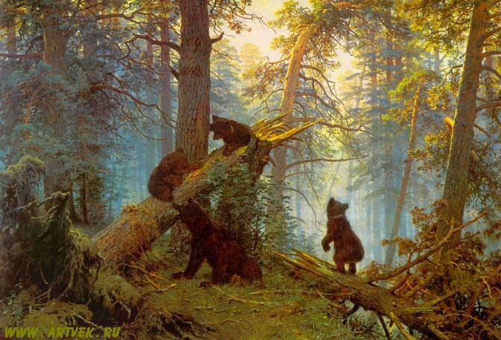
Литература
Живопись
Музыка

Slide 8
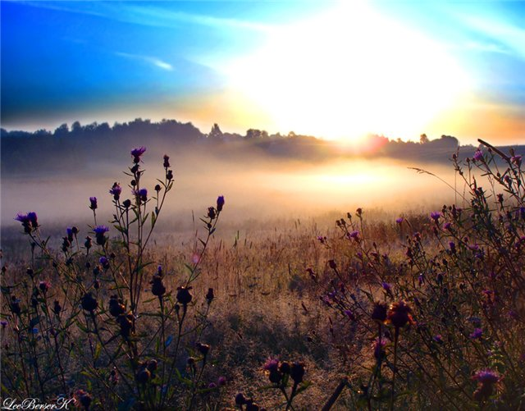
звук
Звукоизобразительность
изображение
+

Slide 9
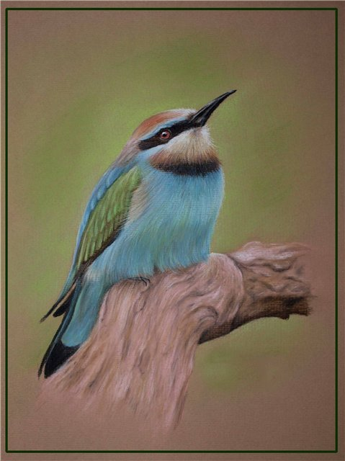
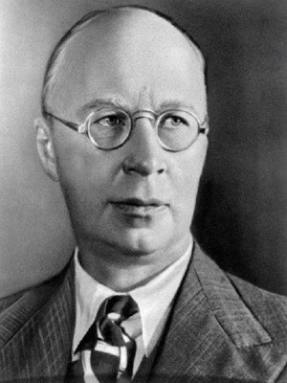

Птичка
С.С. Прокофьев
(1891 – 1953)

Slide 10
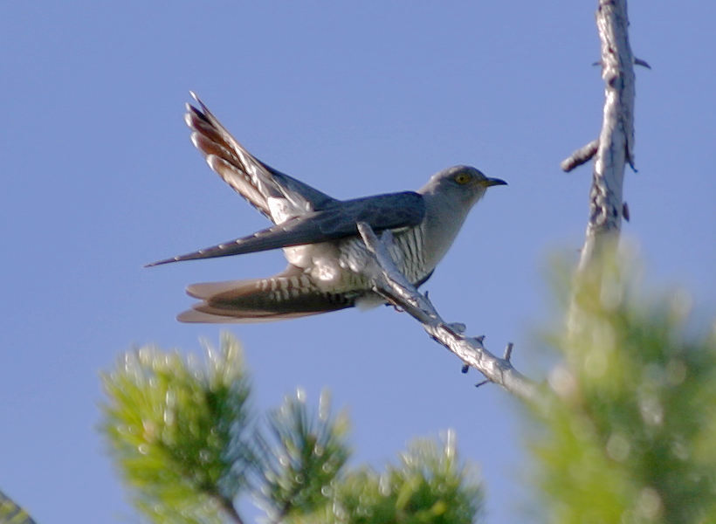
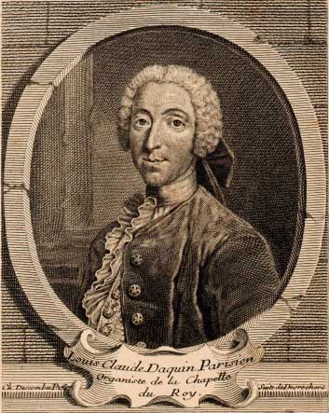
кукушка
Л.К. Дакен
(1694 – 1772)

Slide 11
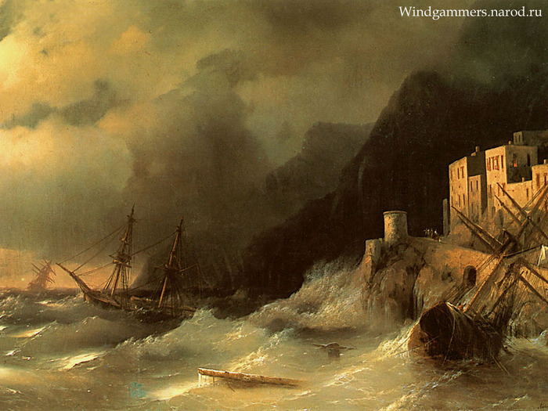
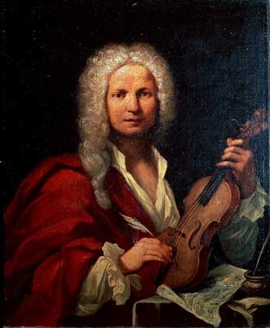
буря
А. Вивальди
(1678 – 1741)

Slide 12
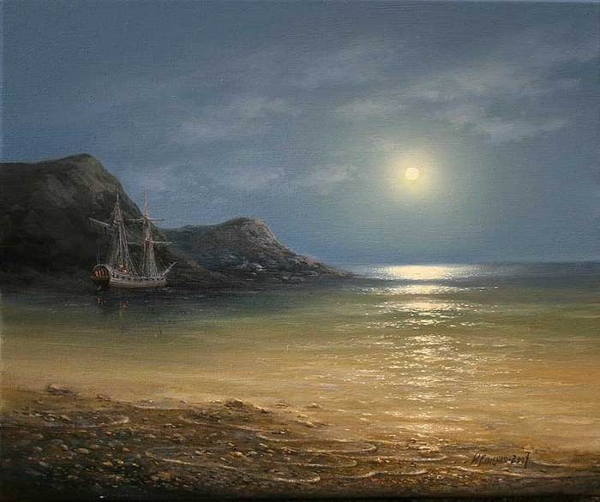
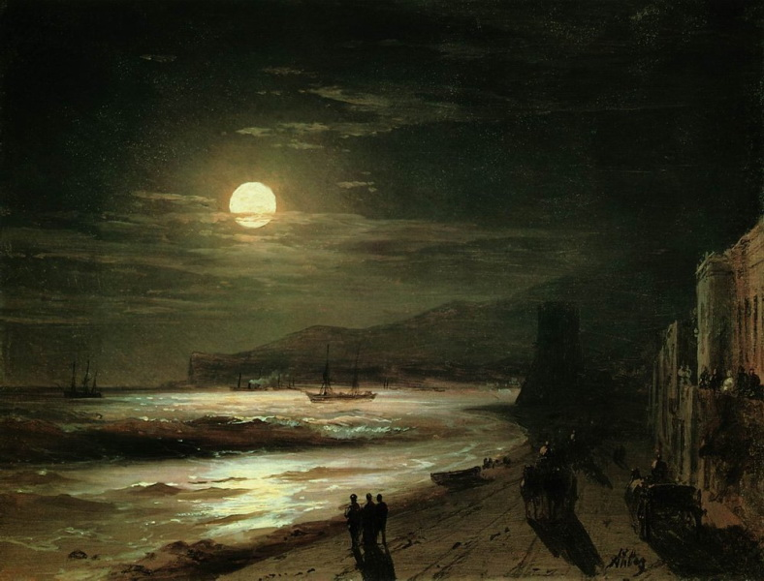
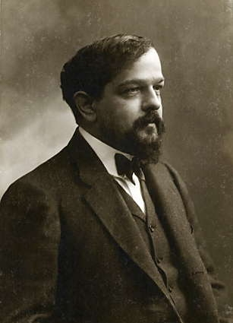
Лунный свет
К.А. Дебюсси
(1862 – 1918)

Slide 13
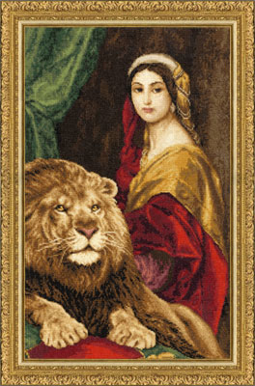
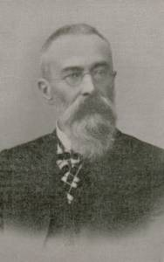
шехерезада
Н.А. Римский - Корсаков
(1844 – 1908)

Slide 14
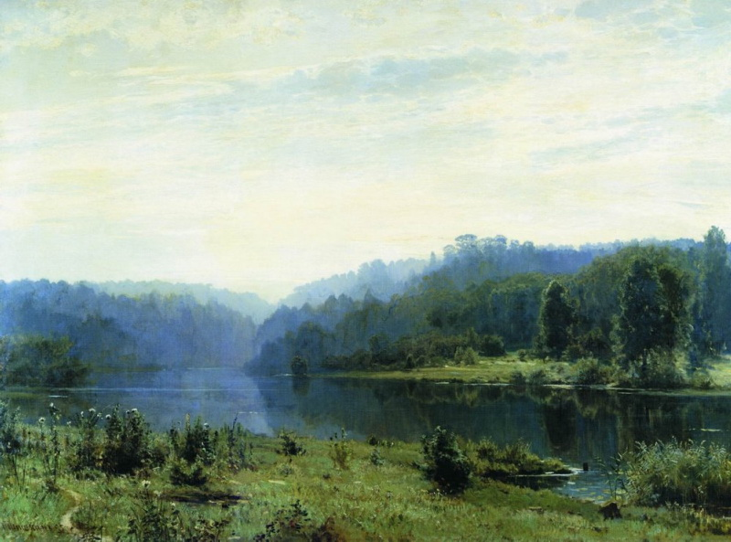
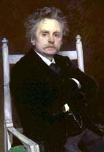
Утро
Э. Григ
(1843 – 1907)

Slide 15
?
Э. Григ
(1843 – 1907)

Slide 16
ссылки
http://www.chechnyafree.ru/upload/images/photo/1/9385.jpg - книги
http://josef-egipetsky.narod.ru/Slovar/People/Images/16p254prokofyev_s.jpg - Прокофьев
http://www.krugosvet.ru/uploads/enc/images/9/123572266804d5.jpg - Вивальди
http://www.playpiano.com/Articles/music-composers/rimsky.jpg - Римский - Корсаков
http://upload.wikimedia.org/wikipedia/commons/b/bb/Louis-Claude_Daquin.jpg - Луи Клод Дакен
http://notoboz.ru/uploads/posts/2009-02/1235055673_grig.jpg - Григ
http://www.musiqueray.org/biographies/pics/Claude-Debussy.JPG - Дебюсси
http://www.emc.komi.com/02/02/img/025.jpg - Чайковский
http://s39.radikal.ru/i084/0811/b2/b1e8058cc436.jpg - птичка
http://img.liveinternet.ru/images/attach/4/12817/12817368_korabl.jpg - Айвазовский «Буря»
http://www.rukodelie.ru/images_cd/t2_1490.jpg - Шехерезада
http://arhivgazet.ru/ya_imgs/new6171603/2.jpg - кукушка
http://mirtesen.ru/people/21934093/photos/20841085918 - М. Иваненко
http://gallerix.ru/pic/aivazovsky/image/glrx-838034057.JPG - Айвазовский Лунная ночь
http://www.artvek.ru/shishkin/shishkin01.jpg - Шишкин Утро в сосновом лесу
http://gallerix.ru/pic/Shishkin/image/glrx-227249145.JPG - Шишкин Туманное утро

